Slide 1
Deadlock
UTN - Sistemas Operativos

Slide 2
RECURSOS DEL SISTEMA
Los sistemas poseen recursos limitados
Recursos consumibles -> EJ: interrupción, señal, mensaje, info en IO buffers
Recursos reusables -> EJ: Memoria, archivos, dispositivos IO
Los procesos para utilizar los recursos deben pedirlos y luego liberarlos a través de llamadas al sistema:
Recursos gestionados a través del SO -> open/close - malloc/free
Recursos no gestionados por el SO -> wait /signal
Los recursos pueden tener más de una instancia (cualquiera satisface a un proceso por igual)
Solicita
P2
Solicita
P1 y P2 SE ENCUENTRAN EN DEADLOCK
P2 SUFRE DE STARVATION
R1
Asignado
Asignado
R2
P1
Solicita
Solicita
UTN - Sistemas Operativos

Slide 3
DEFINICIÓN
Un conjunto de procesos estará en un estado de interbloqueo/deadlock cuando todos los procesos del conjunto estén esperando a que se produzca un suceso que sólo puede producirse como resulta­do de la actividad de otro proceso del conjunto.
En un deadlock, los procesos nunca terminan de ejecutarse y los recursos del sistema están ocupados, lo que impide que se inicien otros trabajos.
P1 | P2
WHILE (true) { wait(sem1); wait(mutex); SECCIÓN CRÍTICA signal(mutex); signal(sem2); } | WHILE (true) { wait(mutex); wait(sem2); SECCIÓN CRÍTICA signal(mutex); signal(sem1); }
P1 | P2
WHILE (true) { wait(sem1); T1) wait(mutex); T3) SECCIÓN CRÍTICA signal(mutex); signal(sem2); } | WHILE (true) { wait(mutex); T2) wait(sem2); T4) SECCIÓN CRÍTICA signal(mutex); signal(sem1); }
mutex = 1;
sem1 = 1;
sem2 = 0;
UTN - Sistemas Operativos

Slide 4
CONDICIONES NECESARIAS
Exclusión mutua. Al menos un recurso debe estar en modo no compartido (sólo un proceso puede usarlo a la vez). Si otro proceso solicita el recurso, el proceso solicitante ten­drá que esperar hasta que el recurso sea liberado.
Retención y espera. Un proceso debe estar reteniendo al menos un recurso y esperando para adquirir otros recursos adicionales que actualmente estén retenidos por otros procesos.
Sin desalojo (No Apropiacion). Los recursos no pueden ser desalojados; es decir, un recurso sólo puede ser liberado voluntariamente por el proceso que le retiene, después de que dicho proceso haya completado su tarea.
Espera circular. Debe existir un conjunto de procesos en espera, tal que cada uno espere un recurso retenido por el siguiente.
UTN - Sistemas Operativos

Slide 5
GRAFO DE ASIGNACIÓN DE RECURSOS
INSTANCIA
SOLICITUD
ASIGNACIÓN
P1
P2
RECURSO
Si el grafo no contiene ningún ciclo → No hay deadlock
Si el gra­fo contiene un ciclo → Puede existir un deadlock
Si cada recurso tiene una instancia y hay un ciclo → Hay un deadlock
UTN - Sistemas Operativos

Slide 6
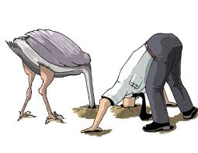
TRATAMIENTO DE DEADLOCKS
Utilizar un protocolo para impedir o evitar los deadlocks, asegurando que el sistema nunca entre en dicho estado.
PREVENCIÓN de deadlocks
EVASIÓN de deadlocks (Prediccion)
Permitir que el sistema entre en estado de deadlock, detectarlo y realizar una recuperación.
DETECCIÓN Y RECUPERACIÓN de deadlocks
Ignorar el problema y actuar como si nunca se produjeran deadlocks en el sis­tema.
Asignación
Petición
EVASIÓN
PREVENCIÓN
Deadlock
DETECCIÓN
UTN - Sistemas Operativos

Slide 7
PREVENCIÓN DE DEADLOCKS
Los bloqueos mutuos pueden prevenirse asegurando que no suceda alguna de las condiciones necesarias vistas anteriormente.
*Eliminando la exclusión mutua: ningún proceso puede tener acceso exclusivo a un recurso. Esto es imposible para procesos que no pueden ser encolados e incluso con colas también pueden ocurrir interbloqueos.
*Eliminando la condición de retención y espera: Los procesos piden todos los recursos que van a necesitar antes de empezar. Este conocimiento por adelantado muchas veces es imposible nuevamente. Otra forma es requerir a los procesos liberar todos sus recursos antes de pedir todos los recursos que necesitan.
UTN - Sistemas Operativos

Slide 8
PREVENCIÓN DE DEADLOCKS
*Eliminar la condición de no expropiación: puede ser también imposible de eliminar dado que un proceso debe poder tener un recurso por un cierto tiempo o el procesamiento puede quedar inconsistente.
**Eliminar la espera circular: es la más fácil de atacar. Se le permite a un proceso poseer sólo un recurso en un determinado momento, o una jerarquía puede ser impuesta de modo tal que los ciclos de espera no sean posibles.
*Método indirecto
**Método directo
UTN - Sistemas Operativos

Slide 9
EVASIÓN DE DEADLOCKS
El proceso debe indicarle al SO cuáles van a ser los recursos máximos que puede llegar a solicitar durante su tiempo de vida.
Ante cada solicitud, se analizará si se le asigna el recurso al proceso o si se lo hace esperar. Para tomar una decisión se realiza una simulación teniendo en cuenta las posibles futuras solicitudes y liberaciones de recursos por parte de todos los procesos del sistema.
Mantiene al sistema siempre en Estado Seguro
Un estado es seguro si el sistema puede asignar recursos a cada proceso (hasta su máximo) en determinado orden sin que eso produzca un deadlock (existe una secuencia segura).
Si el estado es seguro → no existe ni existirá deadlock
Si el estado es inseguro → podría ocurrir deadlock
Sólo se asigna un recurso si dicha asignación deja al sistema en estado seguro.
Se podría utilizar un grafo de asignación de recursos para analizar el estado del sistema (agregando el tipo de arista declaración - - - > )
UTN - Sistemas Operativos

Slide 10
EVASIÓN DE DEADLOCKS (CONT.)
Algoritmo del Banquero
Los procesos al ingresar al sistema declaran la cantidad máxima de cada uno de los recursos que podrá requerir.
Cuando un proceso solicita un conjunto de recursos, el sistema debe deter­minar si la asignación de dichos recursos dejará al sistema en un estado seguro. En caso afirmati­vo, los recursos se asignarán; en caso contrario, el proceso tendrá que esperar hasta que los otros procesos liberen los suficientes recursos.
Estructuras necesarias:
Matriz de peticiones máximas
Matriz de recursos asignados
Matriz de necesidad
Vector de recursos totales
Vector de recursos disponibles
Ante cada solicitud se debe simular la asignación, actualizando las estructuras adecuadas, y luego analizar si existe una secuencia segura.
UTN - Sistemas Operativos

Slide 11
DETECCIÓN Y RECUPERACIÓN DE DEADLOCKS
Tiene un coste significativo asociado
Mantenimiento de la información necesaria y la ejecución del algo­ritmo de detección.
Potenciales pérdidas inherentes al proceso de recuperación.
DETECCIÓN
Estructuras necesarias
Matriz de asignación
Matriz de peticiones
Vectores de recursos totales y disponibles
Al igual que el algoritmo del banquero, realiza una simulación de asignación de recursos, en este casoo, para ver si puede satisfacer todas las peticiones actuales.
¿Con qué frecuencia hay que correr el algoritmo de detección?
UTN - Sistemas Operativos

Slide 12
DETECCIÓN Y RECUPERACIÓN DE DEADLOCKS (CONT.)
RECUPERACIÖN
Finalizar procesos
Todos los intervinientes del deadlock → tiene un alto precio
Finalizar de a uno hasta que se solucione el deadlock → tiene más trabajo asociado (elegir a la víctima + correr el algoritmo de detección nuevamente luego de la finalización del proceso)
Desalojar recursos
Es necesario volver al proceso expropiado a un estado seguro desde el cual pueda reanudar su ejecución.
Puede llegar a generar inanición si es que un proceso continuamente es elegido como víctima.
Factores a considerar para seleccionar víctimas:
La prioridad y el tipo del proceso.
Tiempo actual de ejecución.
Cuántos y qué tipo de recursos ha utilizado o necesita.
UTN - Sistemas Operativos

Slide 13
COMPARACIÓN
 | Prevención | Evasión | Detección y recuperación
Flexibilidad en las peticiones | Restringida por la política aplicada | Intermedia, los procesos deben declarar sus peticiones máximas | Flexible, cualquier solicitud puede realizarse
Puede ocurrir deadlock | No | No | Si
Overhead requerido | Por lo general es poco, sólo se define en qué forma se realizan las peticiones | Alto, con cada petición se debe correr el algoritmo del banquero | Intermedio, depende de la frecuencia del algoritmo del detección
Utilización correcta de los recursos | Puede ser muy ineficiente | SI | Puede llegar a ser ineficiente en caso de desalojos frecuentes
UTN - Sistemas Operativos

Slide 14
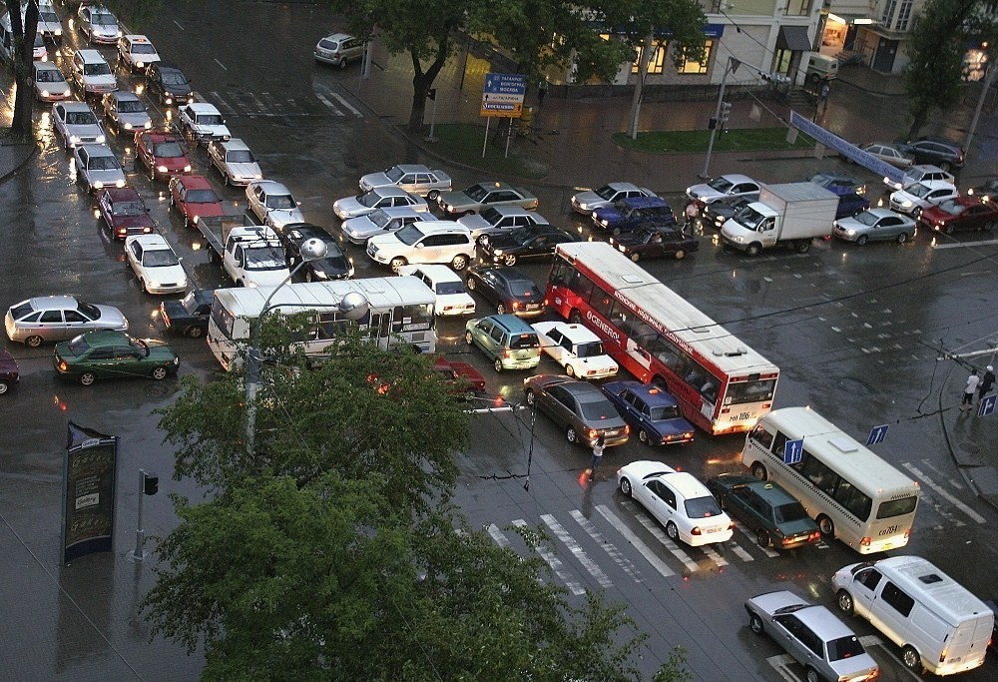
DEADLOCK EN LA VIDA REAL
Dudas??
UTN - Sistemas Operativos

Slide 15
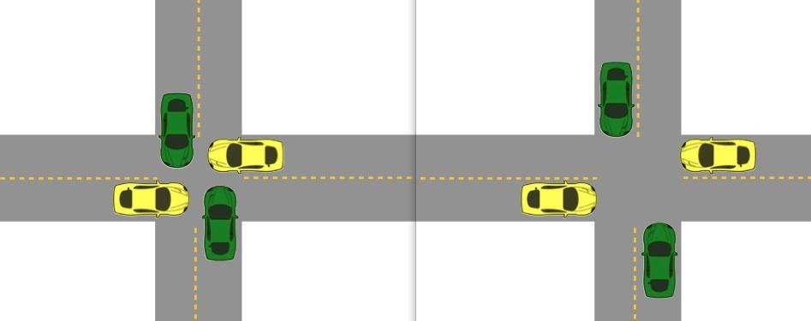
LIVELOCK
Es una situación similar al deadlock en la cual un conjunto de procesos no puede progresar en la ejecución de su trabajo pero, en este caso, los procesos siguen ejecutándose.
Como los procesos no se encuentran bloqueados, es más complicada su detección.
DEADLOCK
LIVELOCK
UTN - Sistemas Operativos

